Slide 1
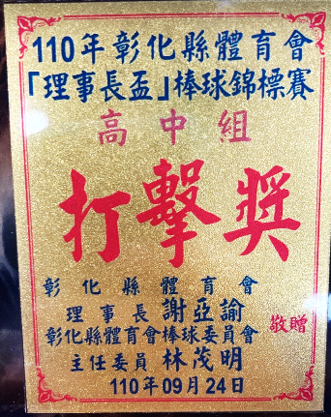
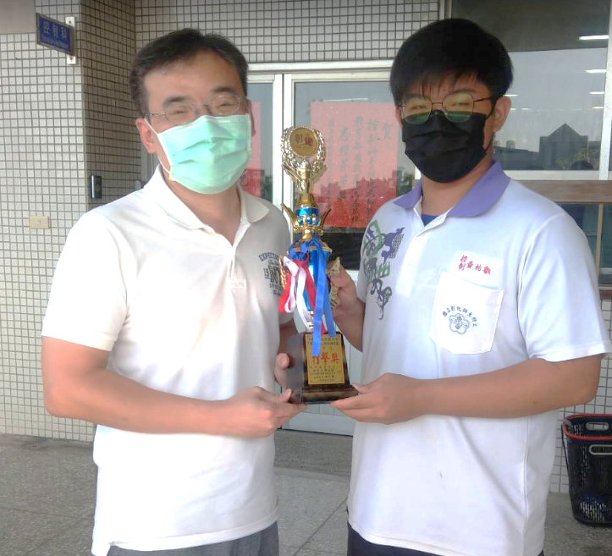
賀
彰工 控制三忠
打擊獎
恭喜 控制三忠 黃柏叡 同學 參加
110年彰化縣體育會 「理事長盃」棒球錦標賽
高中組 打擊獎
彰工控制科全體師生同賀

